Slide 1
Biomecânica da cartilagem articular
Aline Bigongiari

Slide 2
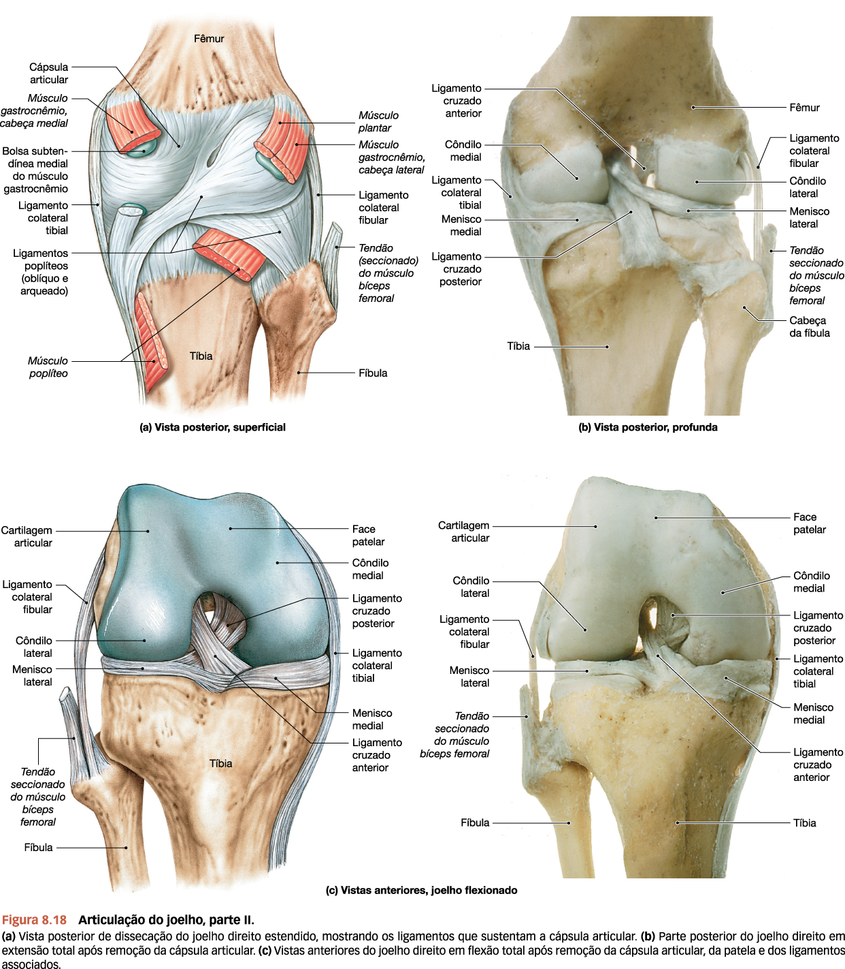

Slide 3
Cartilagem
Diminuir o estresse mecânico
Diminuir o atrito ósseo
    Avascular
    Sem inervação
    Condrócitos – matriz celular
    Matriz extracelular
    Muito líquido
Notes:
São os condrócitos que degeneram o tecido envelhecido e ressintetizam o tecido orgânico.

Slide 4
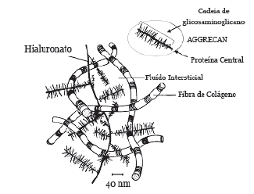
Matriz Orgânica Extracelular
Fibras de colágeno tipo II
Proteoglicanos
  Glicosaminoglicanas e ac. hialurônico
    Consistência mais rígida que de outros tec. conjuntivos

Slide 5
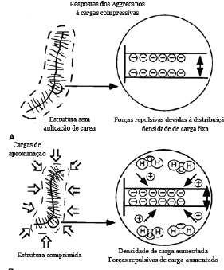
Matriz Orgânica Extracelular
Colágeno - resistência a tração
Proteoglicanas – resistência a compressão
Notes:
Dentro desse arranjo de proteínas existem íons carregados negativamente que se repulsam mantendo a cartilagem estirada e rigida. Quando ocorrem forças compressivas á agua, que é abundante dentro da cartilagem se desloca deixando o meio mais concentrado e portanto mais rigido até que se alcance um equilíbrio onde não h’’a mais deslocamento de agua e portante não há mais deformação da cartilagem. Esse transito de liquido’tbm é importante para a nutrição da cartilagem, já que ela é avascular. A cartilagem pode perder até 70 % deste líquido, que ajuda tbm na lubrificaçao intraarticular evitando atrito. A quantidade que sai da cartilagem depende da intensidade da força compressiva.

Slide 6
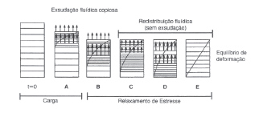
Efeito do relaxamento ao estresse
A cartilagem sob estresse deve ser capaz de se adaptar para não sofrer lesão
Resposta mecânica ao estresse

Slide 7
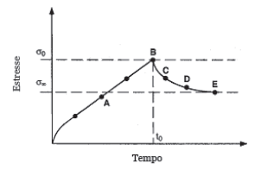

Slide 8
Lesões das cartilagens
Interação de superfícies de apoio
  Lubrificação inadequada
  Desgaste por abrasão
Fadiga
  Crônica
  Microlesões
  Cargas altas e cíclicas
  Pouco tempo
    Meniscotomia
    Lateralização da patela
Combinação de fatores

Slide 9
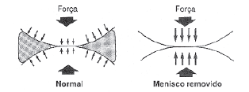
Fibrocartilagem
Camadas concêntricas de fibras de colágeno
  Meniscos
  Discos intervertebrais (gel aquoso)
    Encaixe articular
    Estabilidade articular
    Diminuição da pressão e estresse articular
    Restringir movimentos excessivos

Slide 10
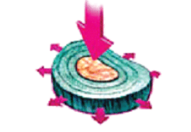
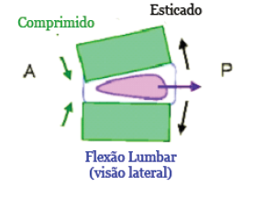
Disco intervertebral
Curvaturas normais da coluna
Força muscular
Combinação de tipos de cargas
Aumento do torque.

Slide 11
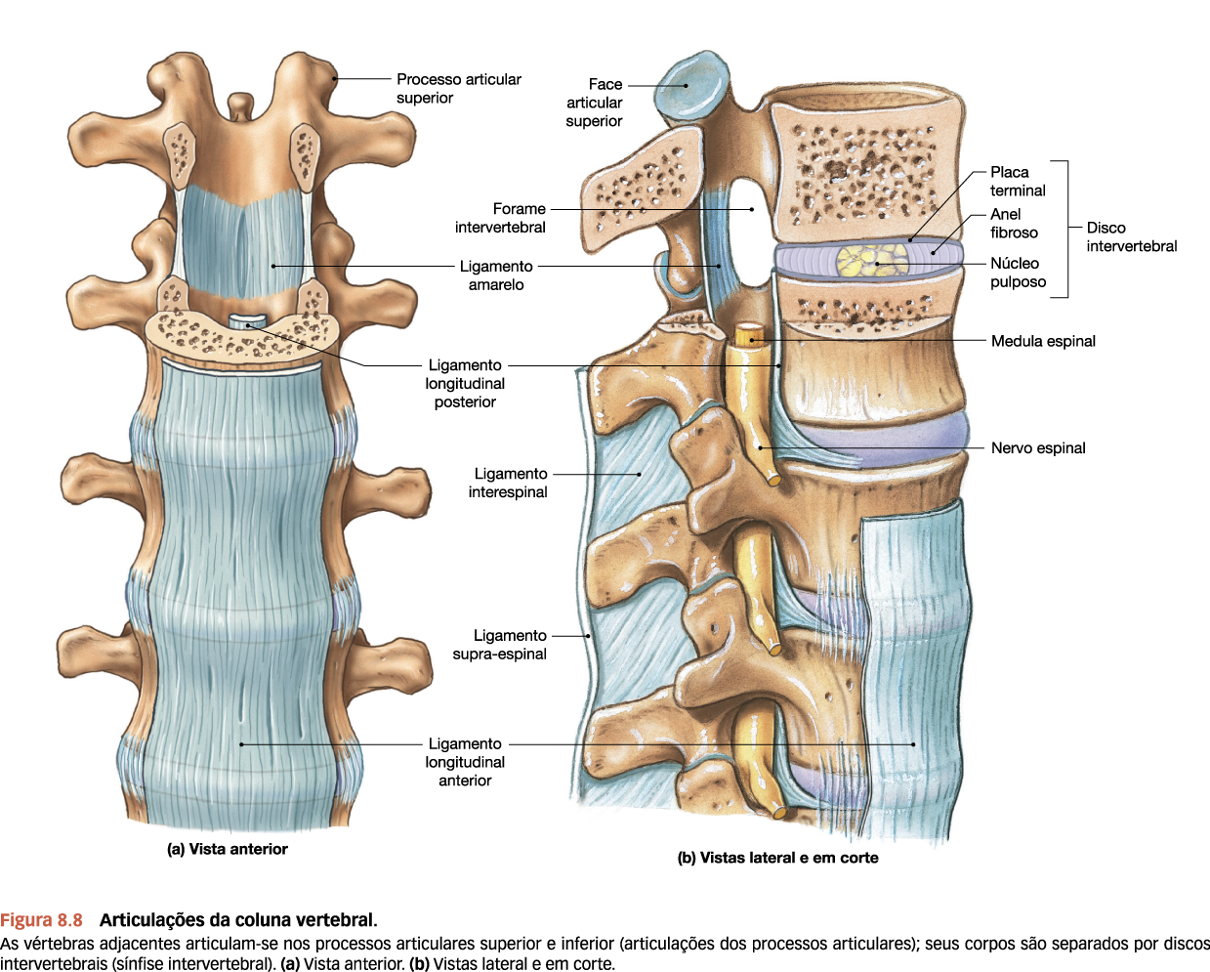

Slide 12
